Slide 1
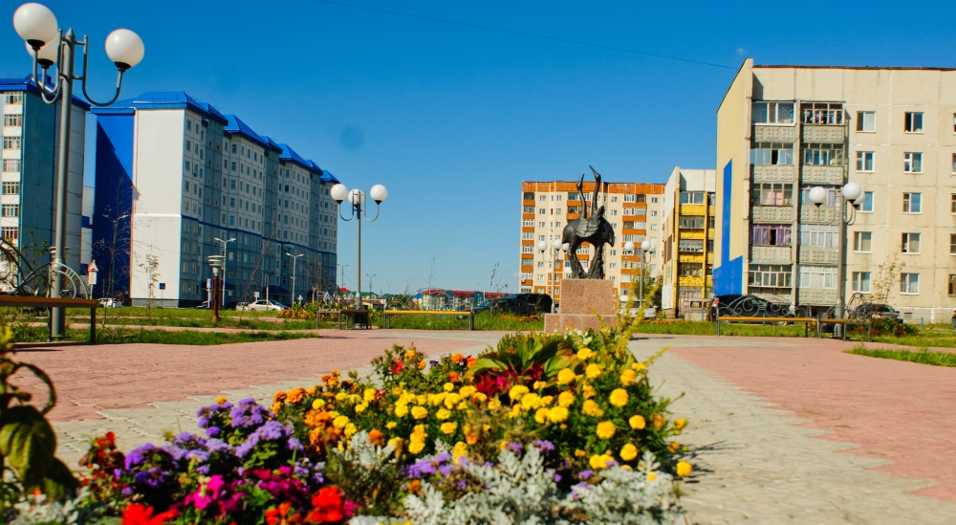
Мой Излучинск!

Slide 2
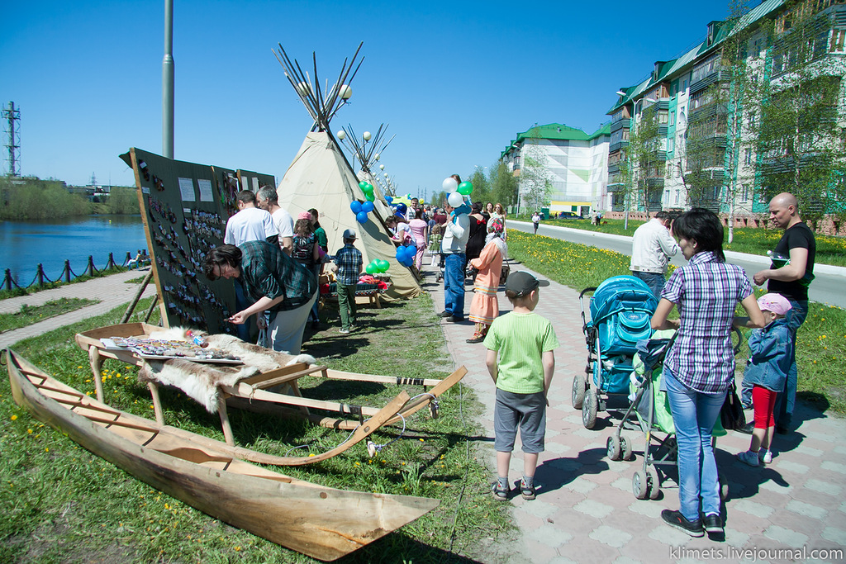
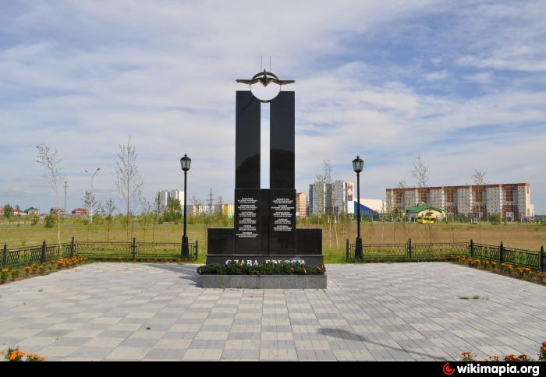
Это мой любимый Излучинск!
Здесь я родился и живу с мамой и папой.

Slide 3
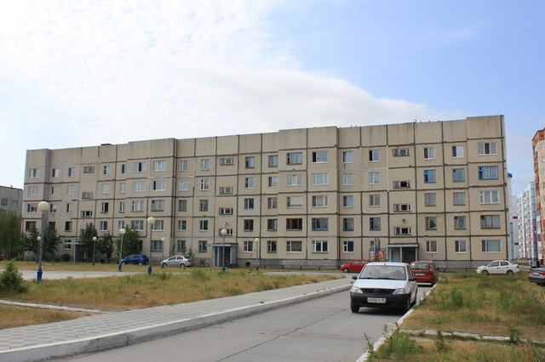
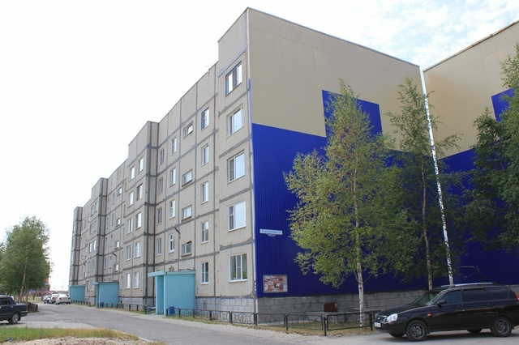
В нашем поселке много домов!
А это мой дом. Он стоит в переулке Строителей

Slide 4
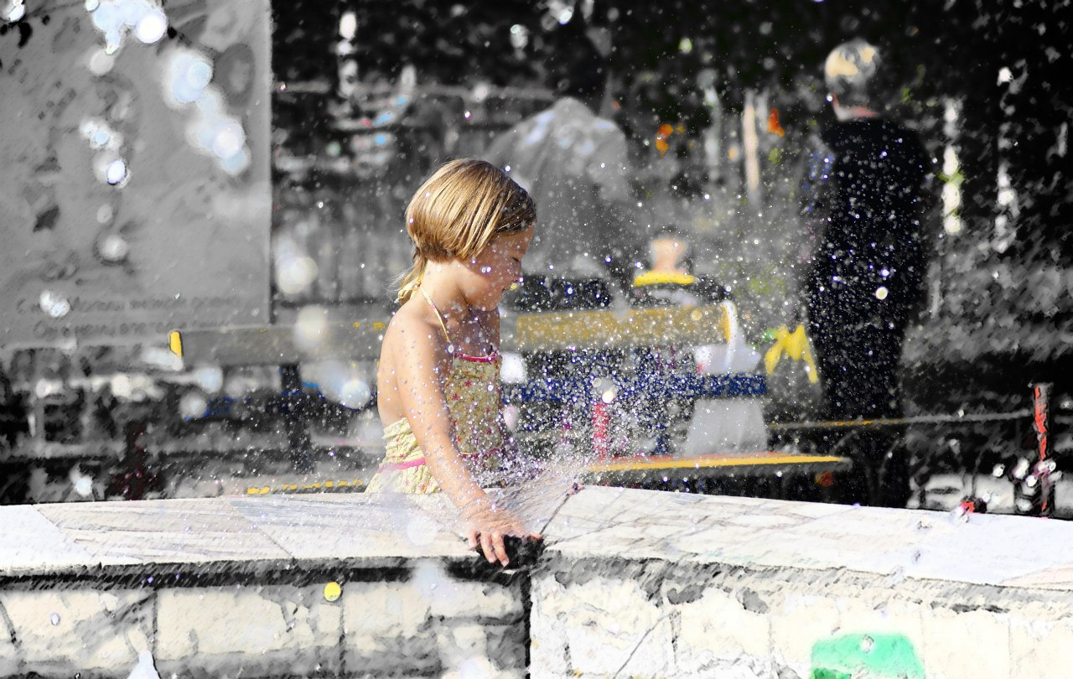
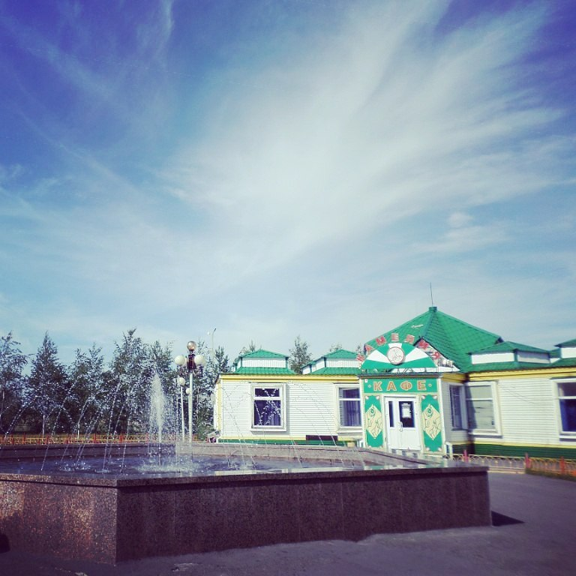
В нашем поселке есть много интересных мест!
Например,парк. Мы любим здесь гулять с друзьями

Slide 5
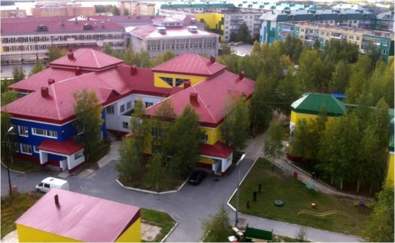
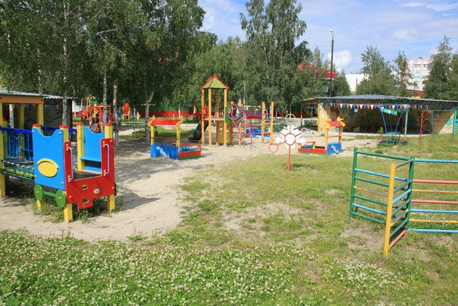
Рядом с парком находится детский сад.
Я прихожу сюда каждый день!

Slide 6
Это школа в которой я буду учиться!

Slide 7
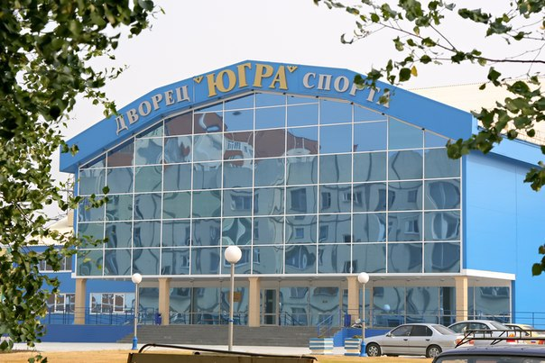
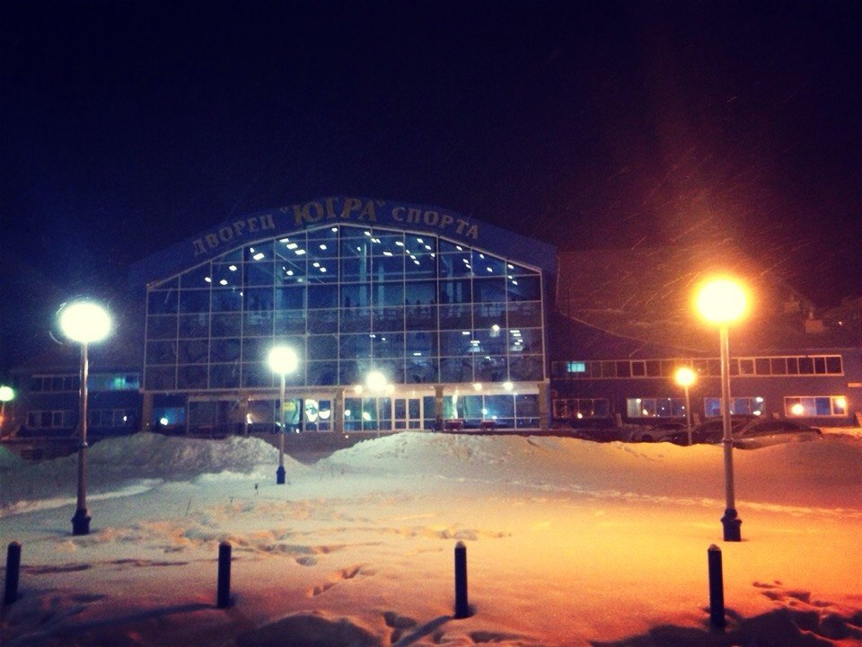
В свободное время я занимаюсь спортом в Югре – это спортивный комплекс

Slide 8
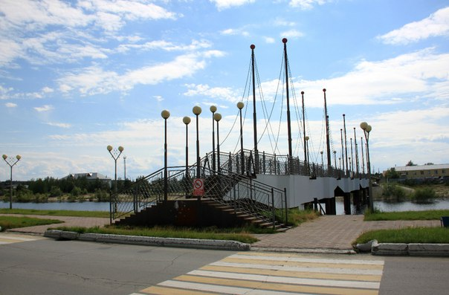
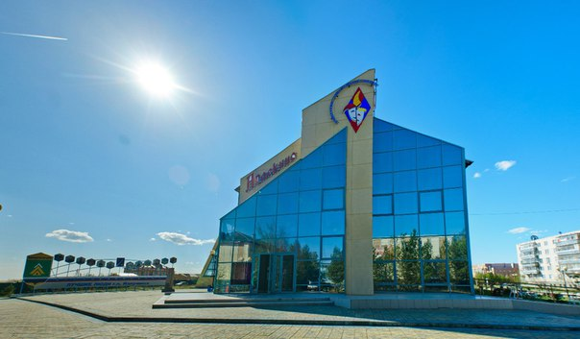
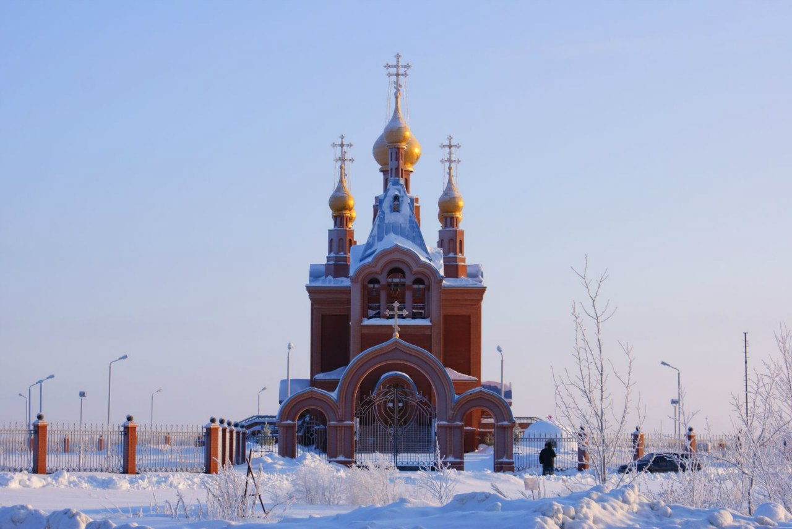
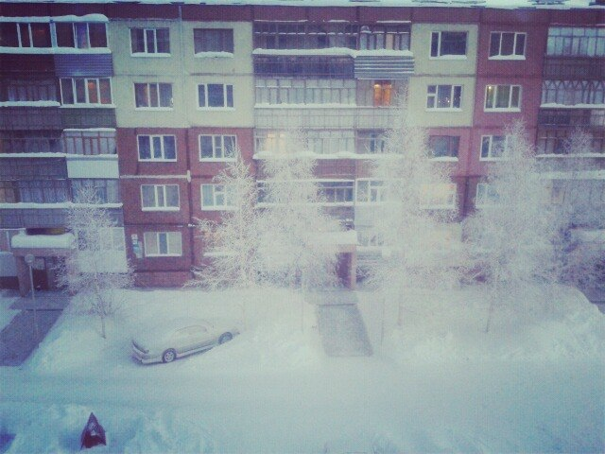
Я люблю свой Излучинск! Он очень красивый!

